Slide 1
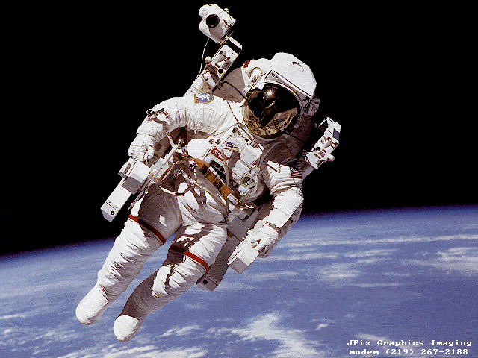
12 апреля –День космонавтики

Slide 2
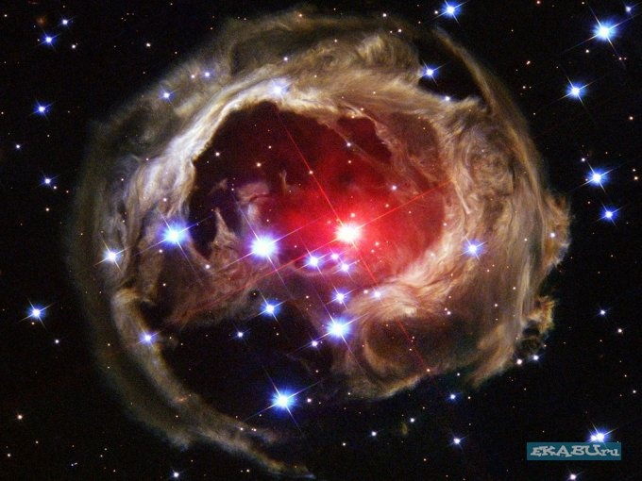

Slide 3
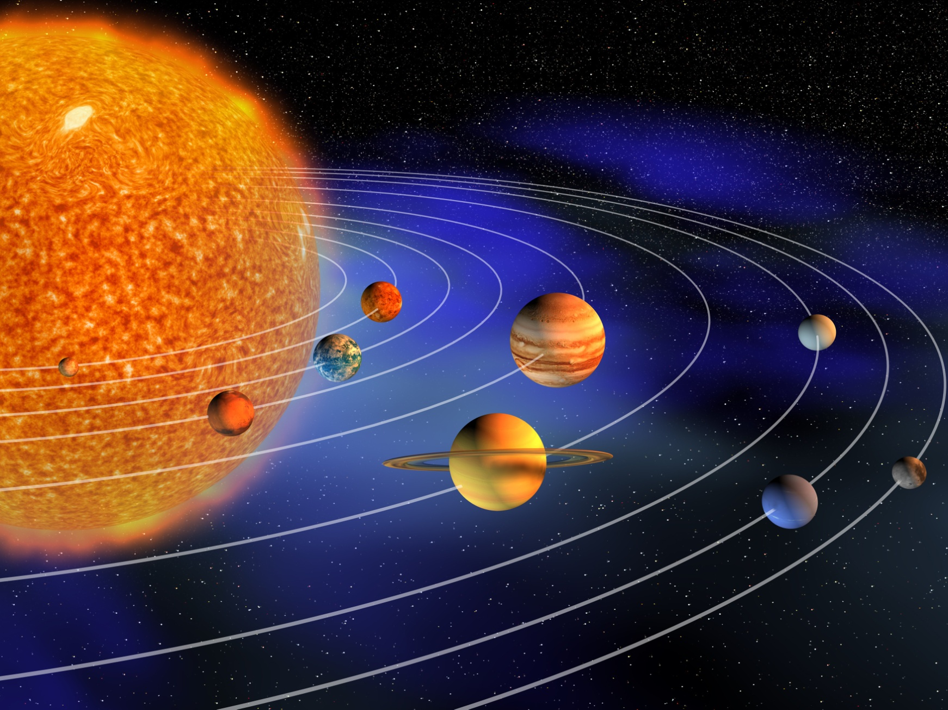
Солнечная система

Slide 4
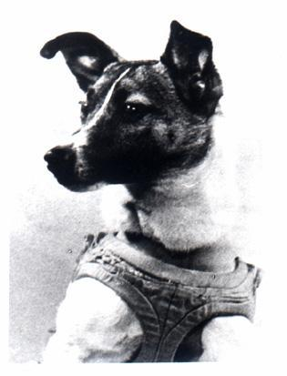
3 ноября 1957 года первый полет в космос совершила собака Лайка.

Slide 5
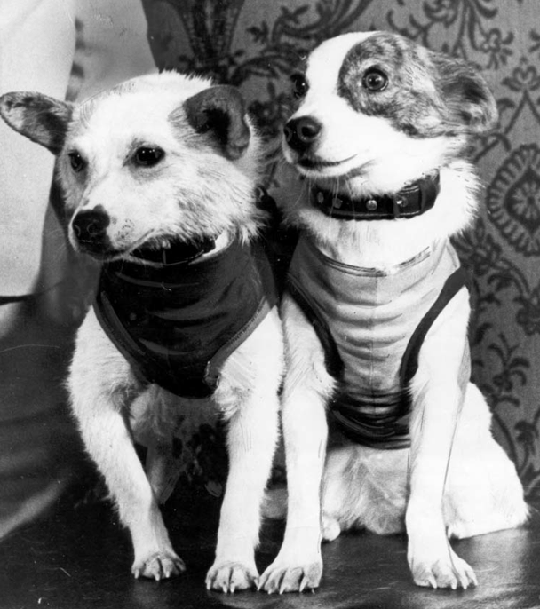
Белка и Стрелка

Slide 6
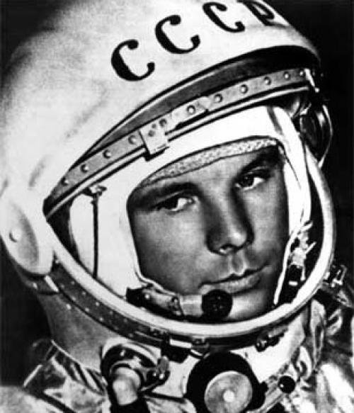
12 апреля 1961 года первый человек в мире полетел в космос. Гагарин Юрий Алексеевич.

Slide 7
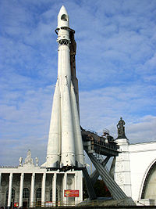
Юрий Гагарин Автор: Владимир Степанов
В космической ракете, С названием "Восток" Он первым на планете, Подняться к звёздам смог. Поёт об этом песни Весенняя капель: Навеки будут вместе Гагарин и апрель.

Slide 8
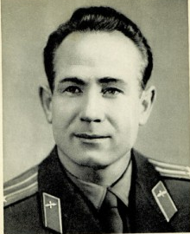
18 марта 1965 г. —
совершён первый выход человека в открытый космос с корабля Восход-2
Алексей
Леонов

Slide 9
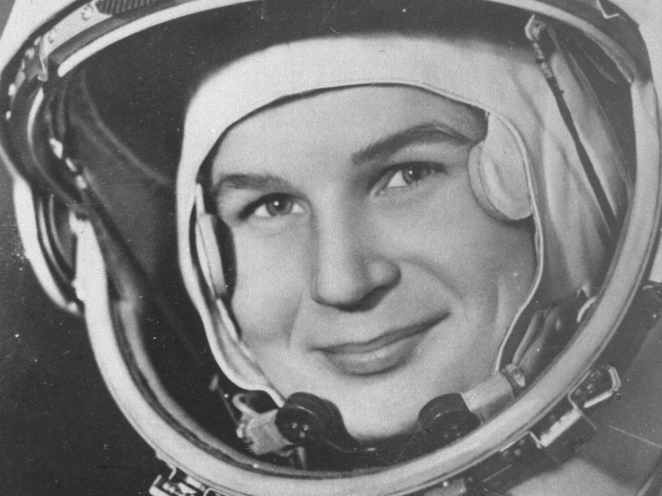
Первая женщина космонавт – Валентина Терешкова

Slide 10
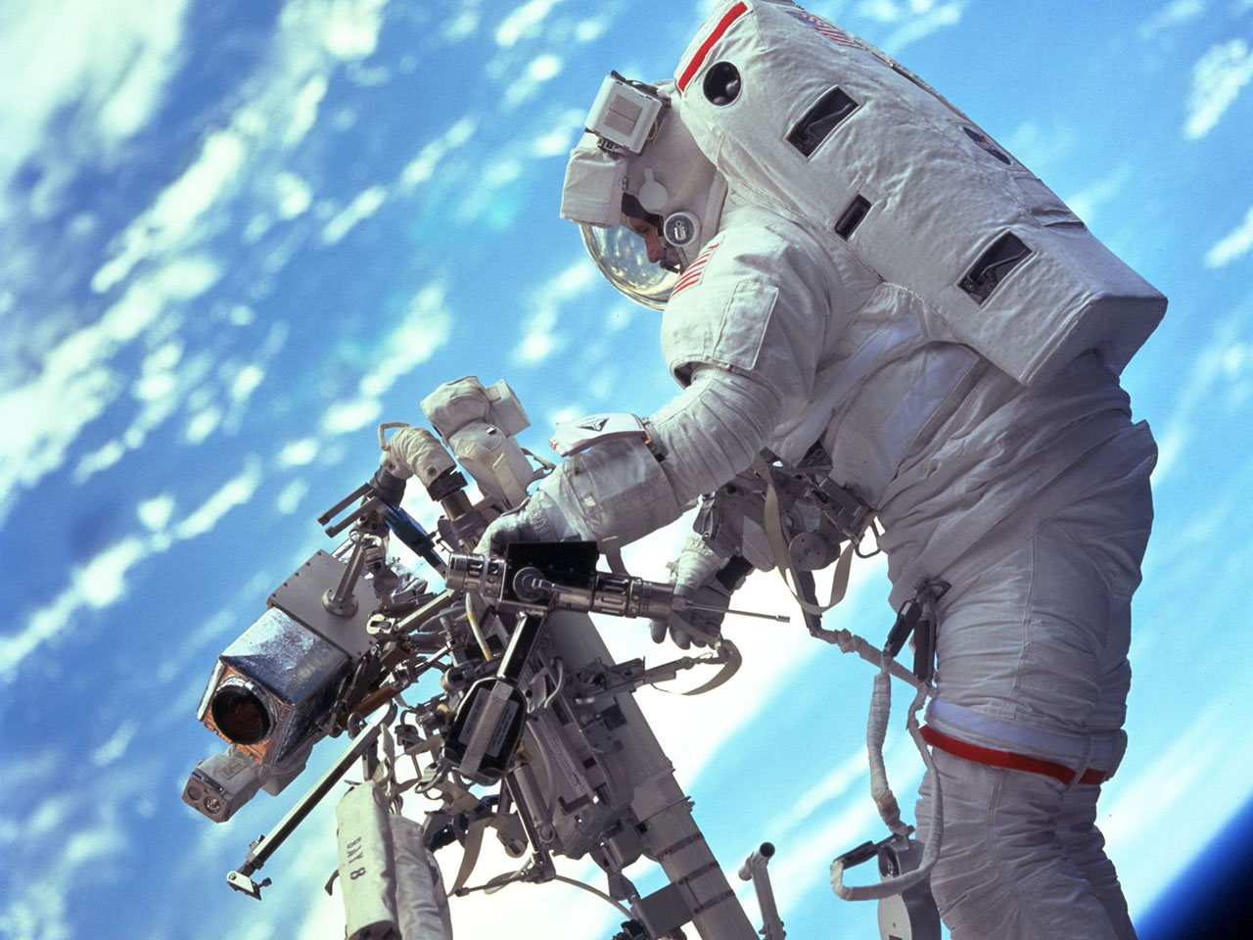
ОДЕЖДА КОСМОНАВТОВ

Slide 11
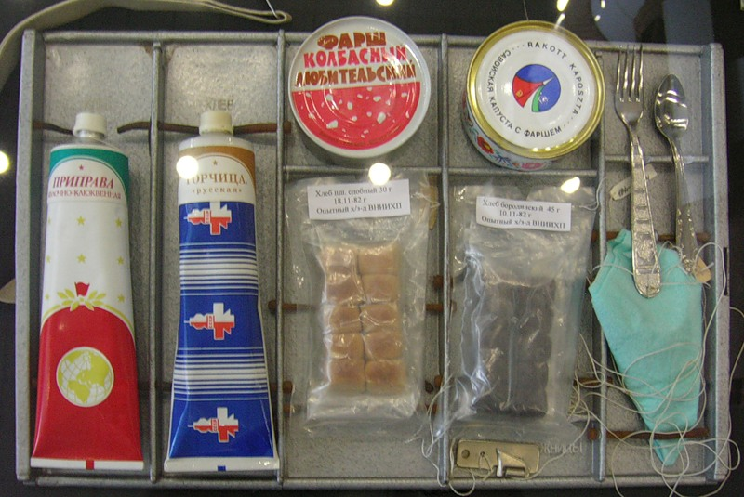
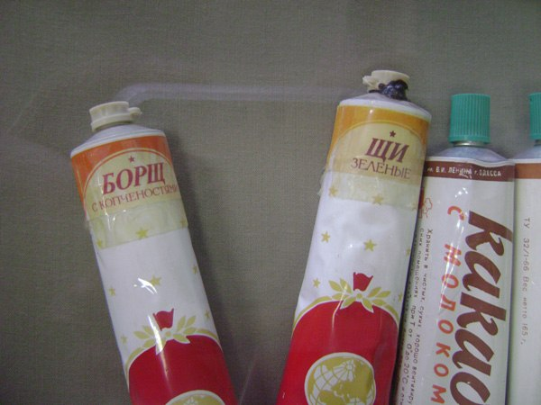
КАК ПИТАЮТСЯ КОСМОНАВТЫ

Slide 12
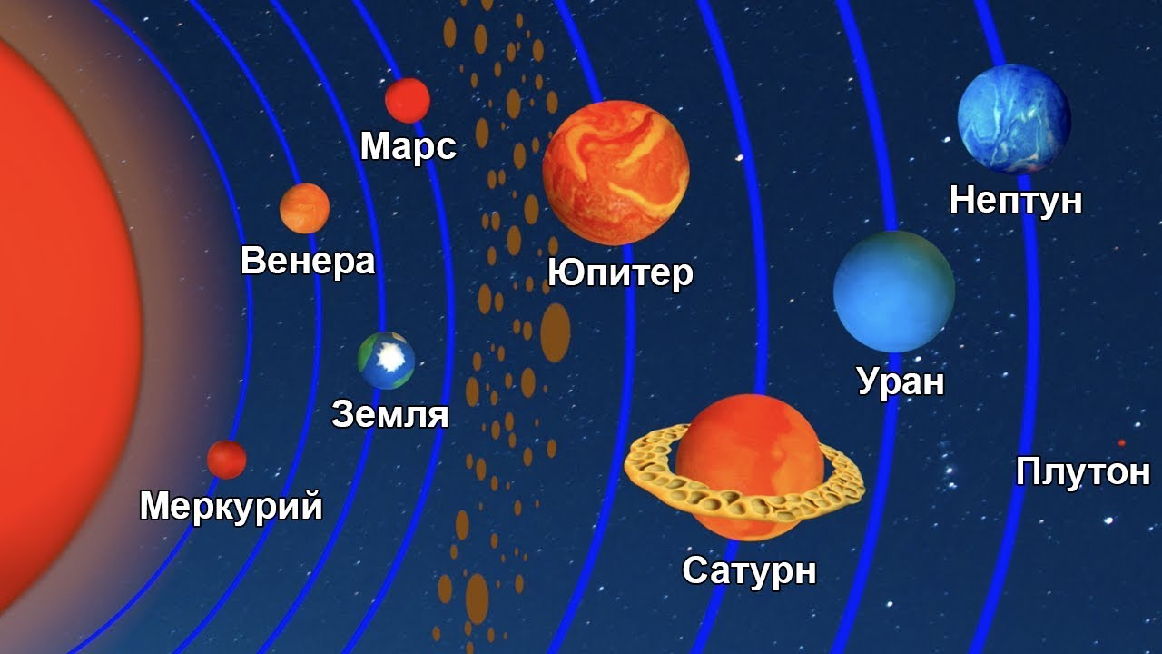
Планеты Автор: Аркадий Хайт
По порядку все планеты назовет любой из нас: раз – Меркурий, два – Венера, три – Земля, четыре – Марс! пять – Меркурий, шесть – Сатурн, семь – Уран, восьмой – Нептун. И девятая планета — под названием Плутон!

